Slide 1
«АЛКОЗАМОК» - эффективное средство контроля трезвости водителя транспортного средства.
А.С. Сидоров, к.т.н., генеральный директор ООО «АЛКОТЕКТОР», СПб.

Slide 2
Что такое «алкозамок» и каким требованиям он должен соответствовать?
«Алкозамок» - это система аппаратно-программных средств, контролирующая наличие паров алкоголя в дыхании водителя при запуске двигателя и блокирующая цепь зажигания автотранспортного средства в случае их наличия, а также активизирующая аварийную сигнализацию автомобиля в случае выявления алкоголя в дыхании водителя во время движении автомобиля.

Slide 3
Состав аппаратуры системы «алкозамок»
1. Алкометр – анализатор дыхания водителя;
2. Блок управления;
3. Соединительные кабели

Slide 4
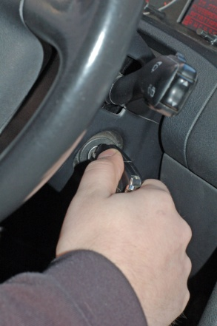
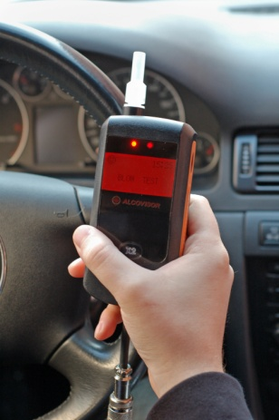
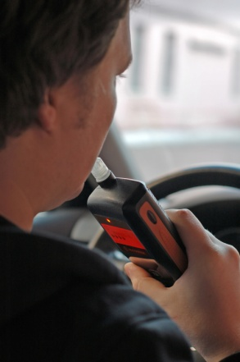
Алгоритм работы Алкозамка (1)
старт
готов
тест
Включение бортовой сети автомобиля
Алкометр предлагает водителю пройти тест
Водитель делает выдох в алкометр
Алкозамок» активизируется

Slide 5
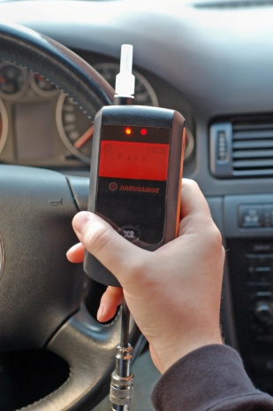
Алгоритм работы Алкозавка (2)
Проверка
Результат
Включить зажигание
Проверка выдоха
Результат
Водитель включает зажигание и заводит двигатель

Slide 6
Rolling Test
Автомобиль движется
Алкометр запрашивает повторный тест
Результат
Тест
Включается аварийная сигнализация
Включается аварийная сигнализация

Slide 7
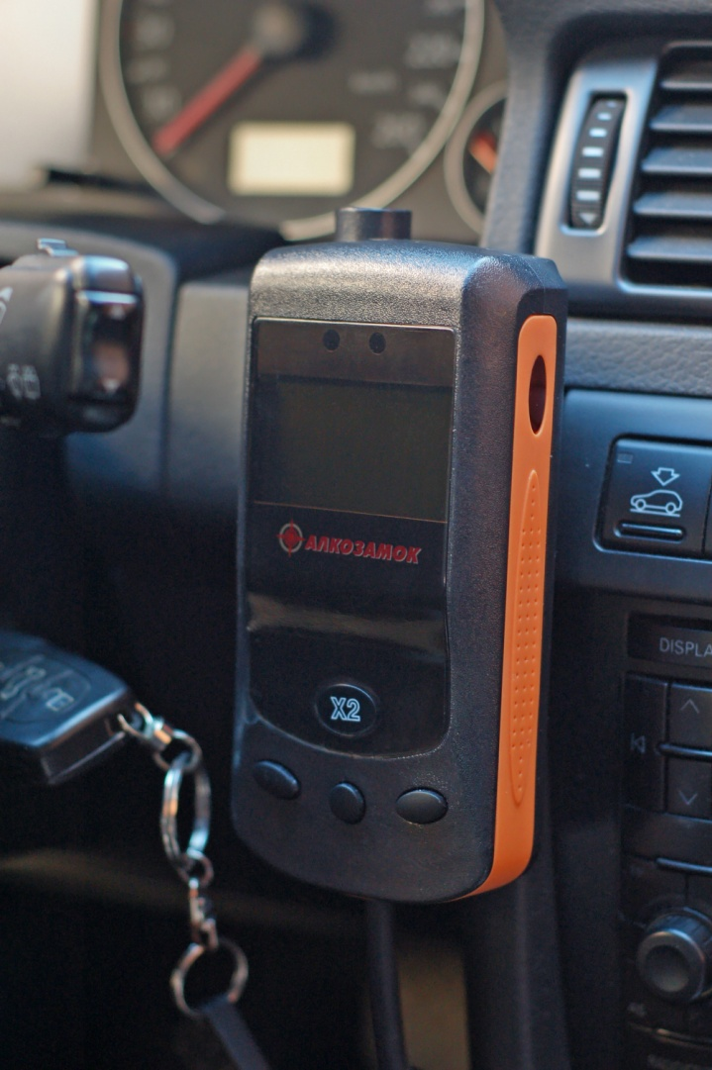
Основные требования к Алкозамкам
Высокая чувствительность и специфичность по отношению к алкоголю;
Стабильность метрологических характеристик на протяжении длительного периода эксплуатации,
Выявление симулированного выдоха,
Быстродействие,
Широкий диапазон рабочих температур (как правило, от – 40 до + 70°С),
Надежность и удобство применения.

Slide 8
Основные направления развития алкозамков
1. Совершенствование анализаторов, применяемых в алкозамках (электрохимические приборы),
2. Повышение защиты от обмана системы (контроль выдоха, распознавание лиц),
3. Комплексирование с навигационными системами позиционирования,
4. Разработка международных стандартов (EN 50436-2 Alcohol Interlock),
5. Создание национальной нормативно-правовой базы

Slide 9
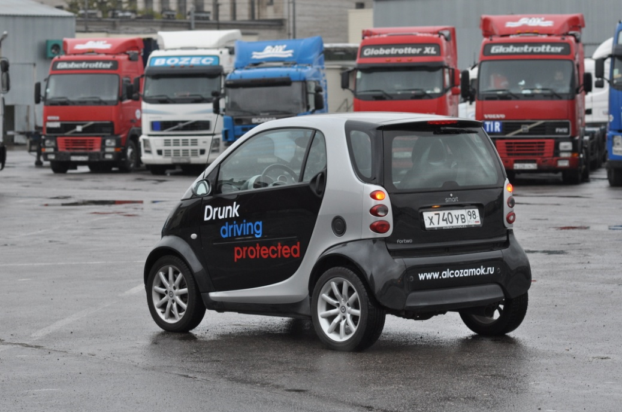
Алкозамок в России

